Slide 1
recursos-biblicos.com
LA MENTE DE CRISTO
Programa de Escuela Sabática

Slide 2
Introducción
El apóstol Pablo concluye un profundo argumento sobre la sabiduría divina afirmando con autoridad: «Nosotros, por nuestra parte, tenemos la mente de Cristo» (1 Corintios 2: 16). Tener esta mente no es un acto pasivo, sino una estrategia de batalla para resistir las huestes de maldad y permanecer firmes en el conflicto cósmico. Para que nuestra fe no sea vana, debemos asentar nuestro pensamiento sobre seis plataformas espirituales que transforman nuestra percepción del mundo. En esta mañana, el programa está enfocado en que podamos identificar y comprender esas seis plataformas.
recursos-biblicos.com

Slide 3
La mente de Cristo se manifiesta cuando los creyentes están «perfectamente unidos en una misma mente y un mismo parecer» (1 Corintios 1: 10). El espíritu partidista es una señal que muestra nuestra naturaleza carnal y divide la iglesia. Cuando nuestro pensamiento se centra en Cristo y no en líderes humanos, eliminamos las contiendas y reflejamos la unidad de la Deidad.
Un mismo parecer
recursos-biblicos.com

Slide 4

Himno Inicial
# 271, Hoy me llama el mundo en vano
recursos-biblicos.com

Slide 5
La mente natural no puede percibir las cosas que son del Espíritu de Dios, pues le parecen locura. Tener la mente de Cristo implica poseer la capacidad de discernir espiritualmente las verdades que Dios ha preparado para quienes le aman. Al someternos a la iluminación del Espíritu Santo, dejamos de depender de la sabiduría humana y juzgamos todas las cosas bajo la óptica divina.
Discernimiento espiritual
recursos-biblicos.com

Slide 6
Pero el hombre natural no percibe las cosas que son del Espíritu de Dios, porque para él son locura, y no las puede entender, porque se han de discernir espiritualmente. En cambio el espiritual juzga todas las cosas; pero él no es juzgado de nadie. Porque ¿quién conoció la mente del Señor? ¿Quién le instruirá? Mas nosotros tenemos la mente de Cristo.
Lectura Bíblica
  y Oración
1 Corintios 2:14-16
recursos-biblicos.com

Slide 7
Una plataforma esencial de la mentalidad espiritual es reconocer que «nuestro cuerpo es templo del Espíritu Santo». La mente de Cristo nos enseña que no nos pertenecemos a nosotros mismos, pues fuimos comprados por un precio infinito. Este pensamiento nos impulsa a huir de la fornicación y a glorificar a Dios en nuestro cuerpo y espíritu, manteniéndonos puros para su servicio.
Consagración de nuestro cuerpo
recursos-biblicos.com

Slide 8

  Música Especial
recursos-biblicos.com

Slide 9
La mente de Cristo no busca su propio bien, sino la gloria del Padre en cada acto cotidiano. El principio fundamental es: «En conclusión, ya sea que coman o beban o hagan cualquier otra cosa, háganlo todo para la gloria de Dios» (1 Corintios 10: 31, NVI). Esta plataforma mental nos libera del egoísmo y nos enseña a subordinar incluso nuestros deseos lícitos, si estos pudieran convertirse en un obstáculo para la salvación de otros.
Glorificar a Dios
recursos-biblicos.com

Slide 10


Informe Misionero
Una pareja formada en el cielo
recursos-biblicos.com

Slide 11
El Espíritu reparte dones a cada uno para el «provecho común» y no para la jactancia personal. Una mentalidad espiritual procura que todo en la iglesia se haga para «edificación», priorizando lo que instruye y consuela a los hermanos. Quien tiene la mente de Cristo entiende que el miembro más débil es necesario y trabaja para que no haya desavenencias en el cuerpo.
La edificación
recursos-biblicos.com

Slide 12

Nuevo Horizonte
Ofrenda de cumpleaños y agradecimiento
recursos-biblicos.com

Slide 13
La plataforma más excelente sobre la cual descansa el pensamiento cristiano es el amor. Sin amor, incluso los dones más espectaculares son como metal que resuena o címbalo que retiñe. La mente de Cristo se caracteriza por uu amor que no es jactancioso, no busca lo suyo y todo lo soporta, siendo la prueba definitiva de nuestra unión con el Salvador.
Priorizar el amor
recursos-biblicos.com

Slide 14
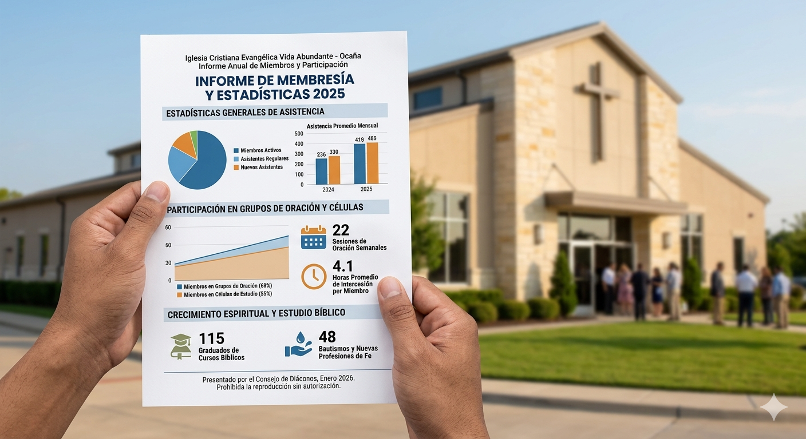
Informe Secretarial
recursos-biblicos.com

Slide 15
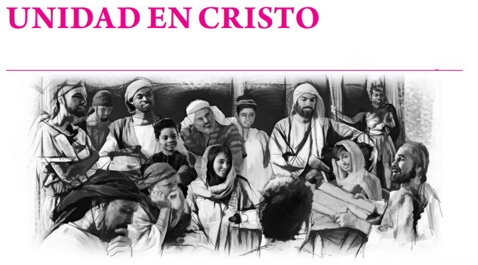
Tiempo de la Lección
recursos-biblicos.com

Slide 16
Conclusión
Es de suma importancia entender que la mente de Cristo no es una teoría, sino una relación viviente que se traduce en una conducta irreprensible. Al asentar nuestro pensamiento sobre estas seis plataformas, permitimos que el Espíritu Santo nos transforme de niños espirituales a adultos maduros en la fe. Que desde hoy en adelante nuestra vida refleje la victoria sobre la carne y que estemos listos para ver a nuestro Señor cara a cara en su manifestación gloriosa.
recursos-biblicos.com

Slide 17
Himno y Oración Final
# 282, ¡Brilla Jesús!
recursos-biblicos.com

